Slide 1
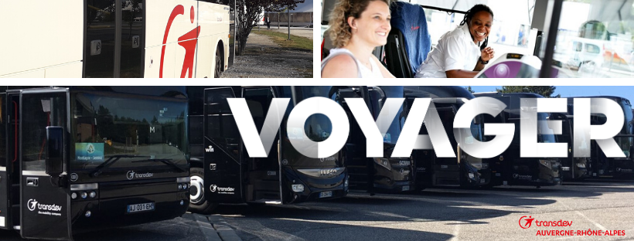
Bienvenue chez transdev BASSIN ANNECIEN !
POURQUOI NOUS REJOINDRE ?
240 salariés avec 180 conducteurs
170 véhicules
Atelier mécanique & Carrosserie
4 dépôts

Slide 2
Transdev bassin annecien vous FORME
DEVENEZ CONDUCTEUR/ CONDUCTRICE DE CAR ?
Formation de 3 mois
Obtention d’un Titre Professionnel Conducteur du Transport sur Route
Formation au Permis D qui autorise la conduite d’un véhicule de transport comportant plus de 9 places assises
Obtention de la FIMO : Formation Initiale Minimum Obligatoire permettant d’obtenir la qualification d’exercer le métier de conducteur routier de voyageurs
Obtention de la Carte de conducteur, de la CQC, du titre de Sauveteur Secouriste du travail
CDI dès le 1er jour de formation

Slide 3
Un vrai métier d’avenir et environnemental
RESPONSABILITE
GESTION DE CONFLITS
CODE DE LA ROUTE
RELATIONNEL:
CONTACT CLIENTELE
REGLES ET PROCEDURES
VOS ATOUTS
Grande Autonomie
Possibilité d’Evolution
Car en déposté en fonction de votre lieu d’habitation

Slide 4
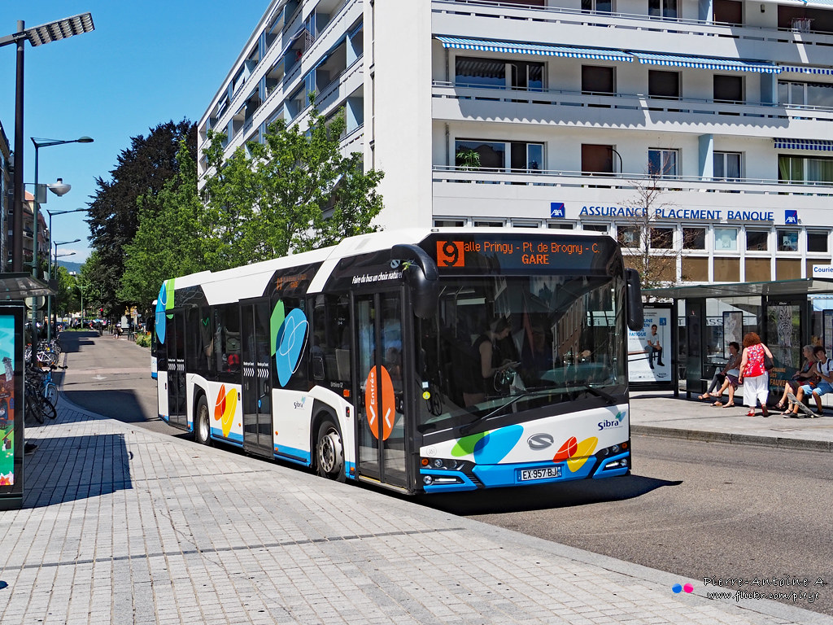
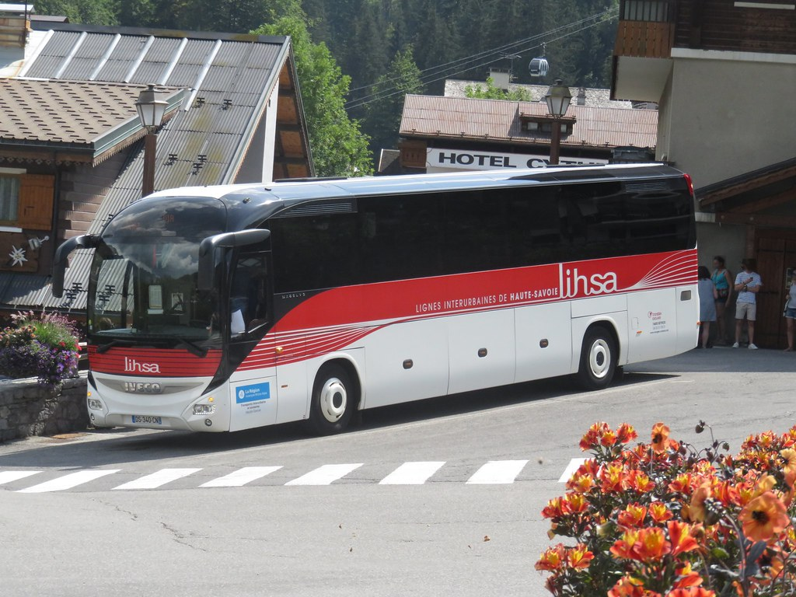
NOS ACTIVITÉS : URBAIN / INTERURBAIN
URBAIN ANNECY
LIGNES REGULIERES

Slide 5
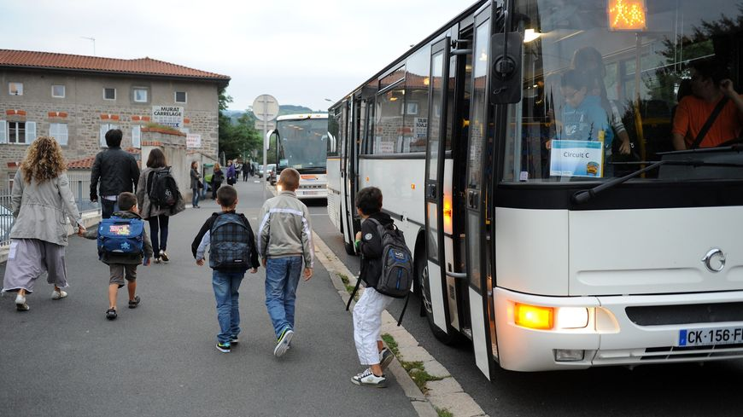
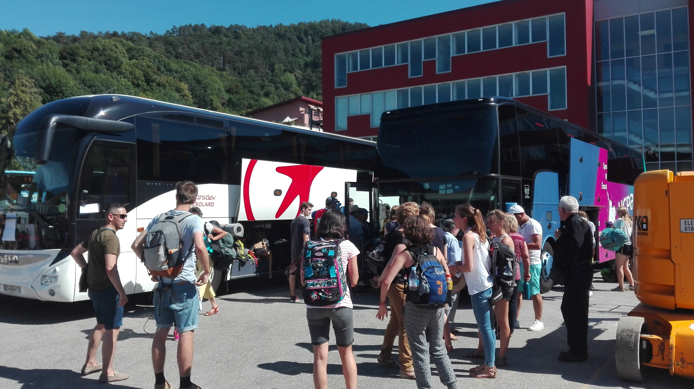
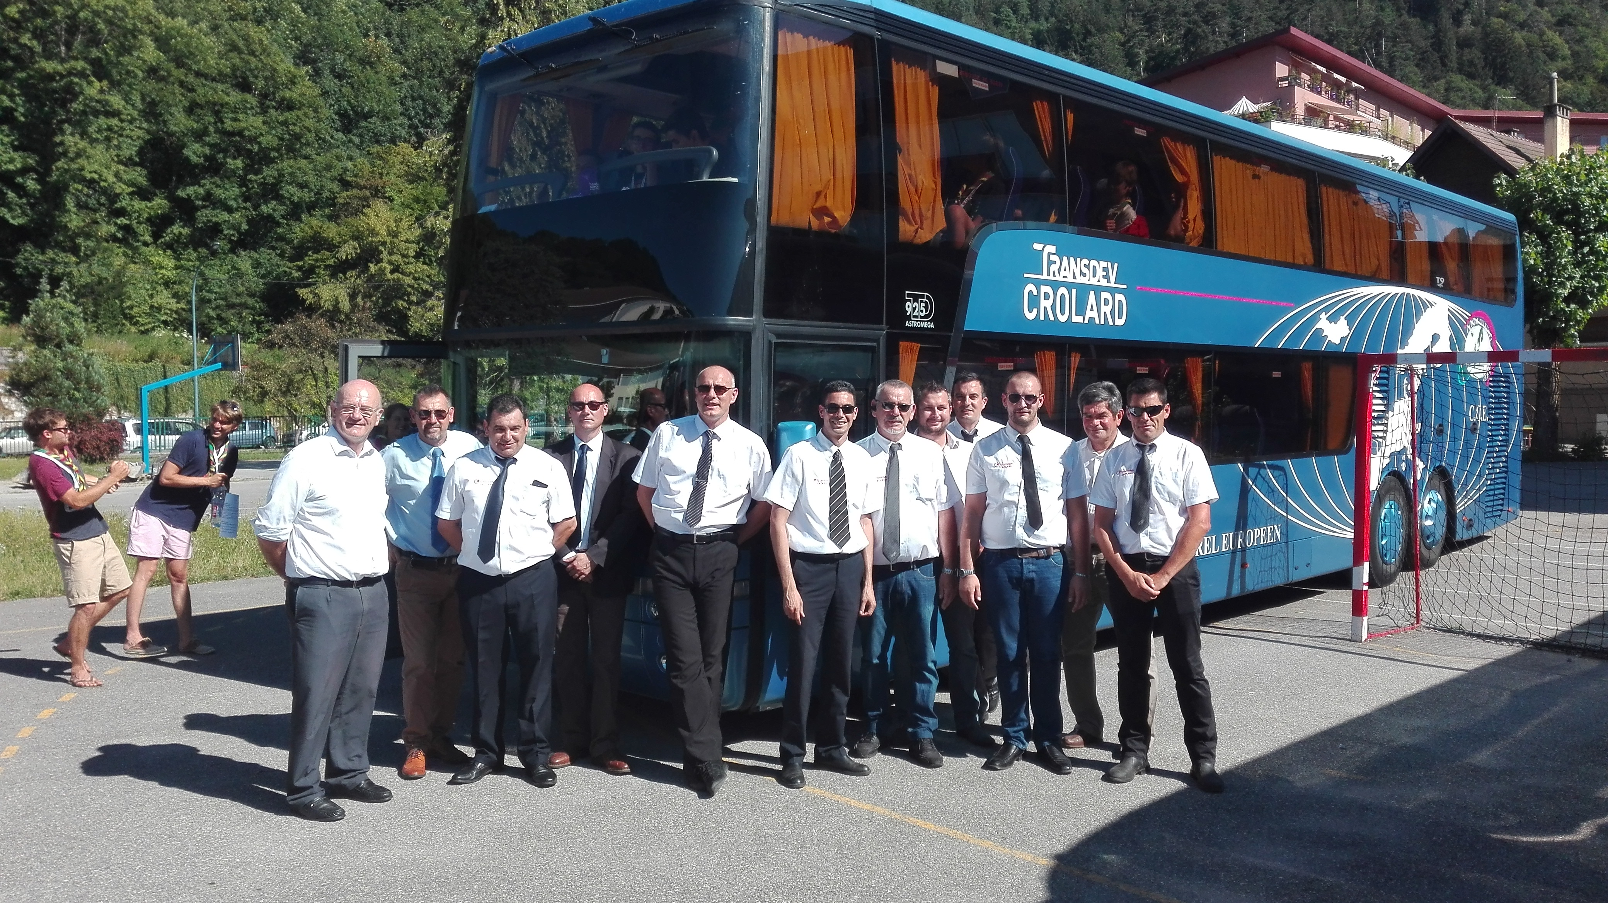
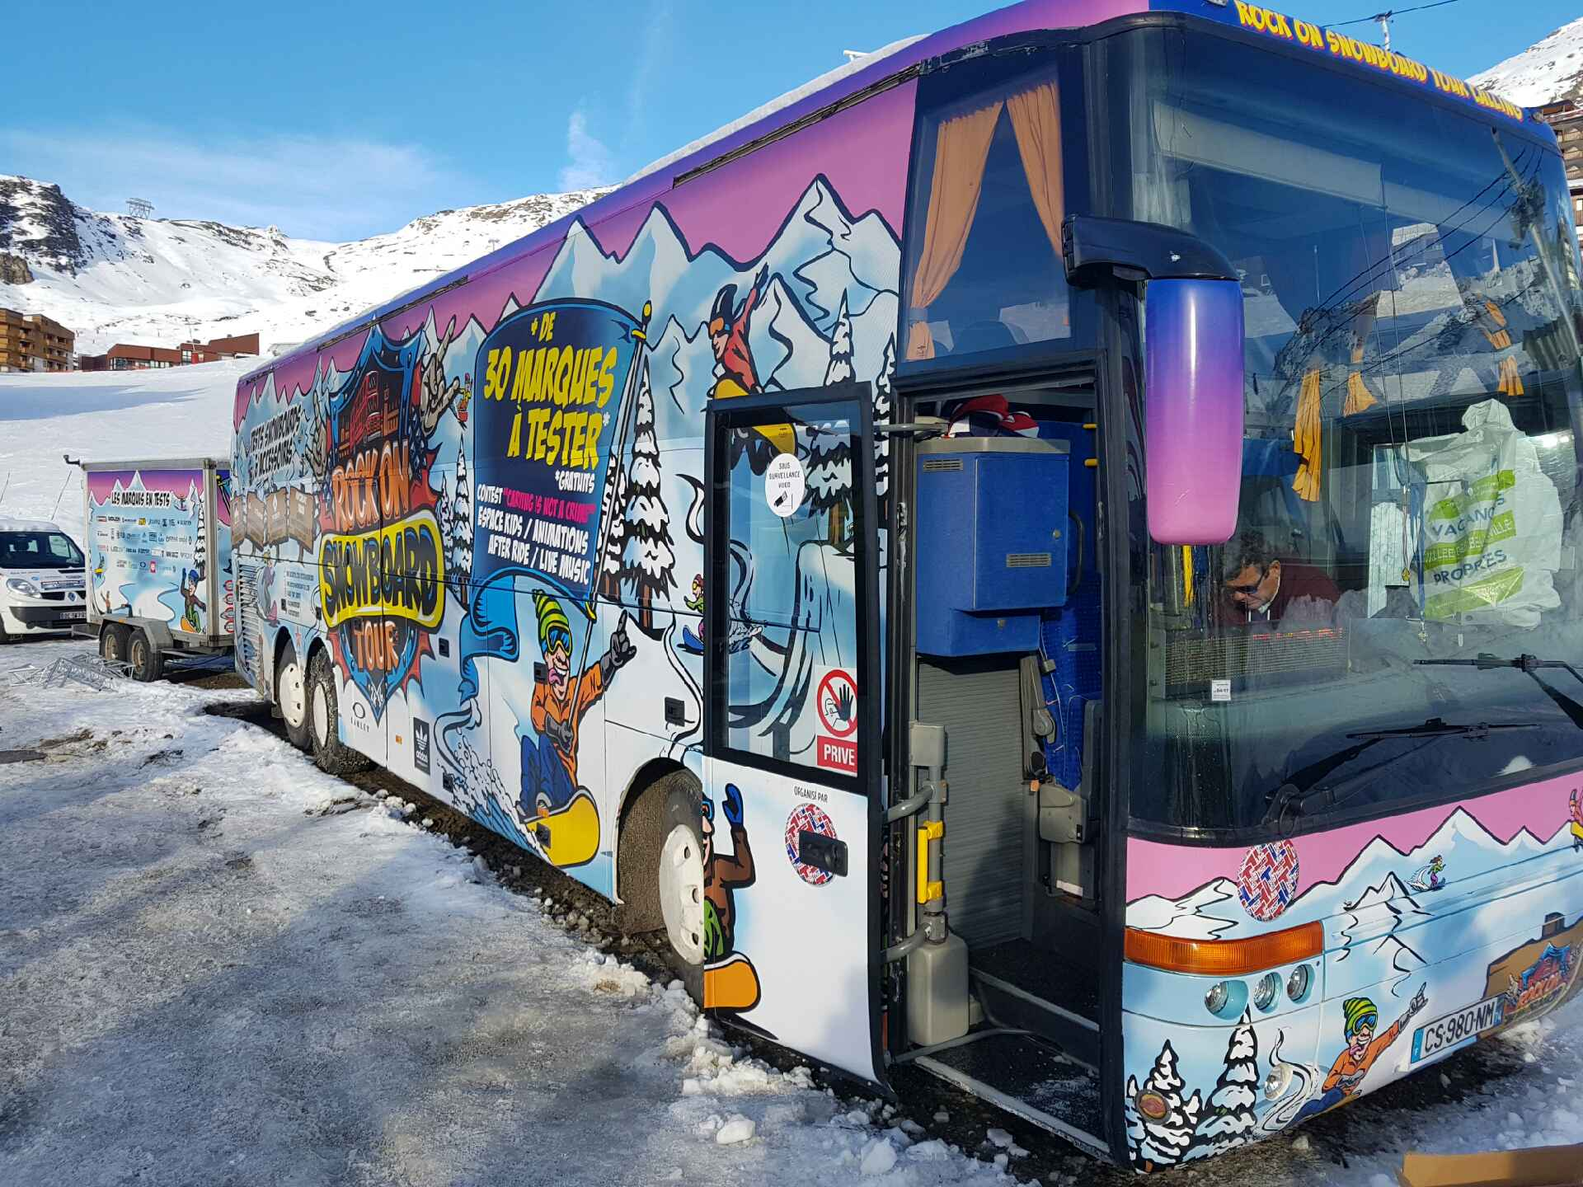
NOS ACTIVITES : INTERURBAIN
SCOLAIRE
PERISCOLAIRE
TOURISME
EVENEMENTIEL

Slide 6
En résumé…nos atouts
REJOINDRE Transdev Bassin Annecien, c’est…
Intégrer une entreprise expérimentée et historique sur le bassin d’Annecy
Travailler dans un cadre de vie agréable entre lacs et montagnes
Avoir la possibilité d’exercer une activité variée (urbain, ligne régulière, scolaire, tourisme…)
Evoluer vers des postes d’agents d’exploitation
Obtenir un CDI à temps plein ou à temps partiel
Être au service des autres
Travailler en autonomie

